Slide 1

Parcours Ingénieur Intelligence Artificielle
- Projet 9 –
Réalisez une application de recommandation de contenu
Romain Le Goff
31/08/2022

Slide 2
Liens
GitHub : https://github.com/Deviluna29/oc_ingenieur-ia_P9
Application Web : https://ocp9-recommandation.azurewebsites.net/

Slide 3
Sommaire
Contexte
Présentation du jeu de données
Modélisation
Architecture serverless
Déploiement
Architecture cible
Conclusion

Slide 4
Contexte
My Content est une start-up qui veut encourager la lecture en recommandant des contenus pertinents pour ses utilisateurs.
La start-up est en pleine construction d’un premier MVP qui prendra la forme d’une application, qui consiste en une solution de recommandation d’articles et de livres à des particuliers.
Les objectifs :
Utiliser un jeu de données disponible en ligne pour développer le MVP. (intéractions des utilisateurs avec les articles)
Entrainement, tests et comparaison de plusieurs modèles de recommandation
Mettre en place une architecture serverless pour un déploiement en production.

Slide 5
Présentation du jeu de données
Le jeu de données provient de Globo.com, il contient les fichiers suivants :
articles_metadata.csv : fichier contenant des informations sur tous les articles publiés
articles_embeddings.pickle : fichier contenant un embedding de tous les articles
clicks_sample.csv : fichier contenant un échantillon des intéractions des sessions des utilisateurs
/clicks : dossier contenant toutes les intéractions des sessions des utilisateurs (un fichier par heure)
364 047 articles
2 988 181 clics
322 897 utilisateurs
250 features d’embedding du contenu des articles

Slide 6
Modélisation
On va ici présenter les modèles qui seront utilisés. Il y a deux approches possibles pour recommander des articles aux utilisateurs :
Content-Based :
Ce modèle se base sur les préférences de l'utilisateur, en recommandant des articles similaires aux articles qu'il a déjà lu.
+ Le modèle n'a pas besoin de données sur les autres utilisateurs
Peut capturer les intérêts spécifiques d'un utilisateur
- Difficulté à représenter les caractéristiques des éléments (ici embedding déjà fourni)
Dépendant du nbr d’articles lus par l’utilisateur, et ne peut deviner d’autres préférences possibles
Collaborative-Filtering :
Ce modèle se base sur les préférences des autres utilisateurs ayant lus les mêmes articles, en recommandant des articles lus par les autres utilisateurs aux préférences communes.
+ Peut aider l’utilisateur à découvrir de nouveaux intérêts
Pas besoin de connaissance sur le domaine (ici les articles), embedding automatiquement appris
- Difficulté à recommander les nouveaux éléments, car peu ou pas d’intéraction avec ceux ci

Slide 7
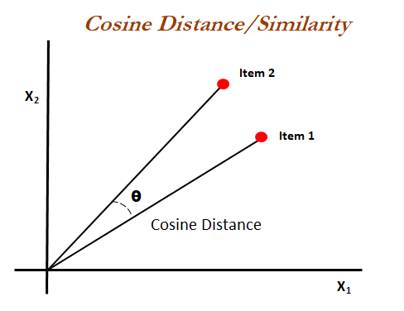
Modélisation
Content-Based :
Le modèle utilise le calcul du cosinus entre les articles lus par l'utilisateur et les autres articles, qui sont projetés via leurs features de la matrice d'embedding dans un espace vectoriel (de dimension 250).
La prédiction du modèle retourne les n plus proches articles par rapport aux articles déjà lus.
ACP :
Le fichier d’embedding étant volumineux, il faudrait l’alléger pour une utilisation future dans le Cloud.
L'ACP permet de passer de 250 features à 70, et de garder une variance de 0.977.
En testant le modèle utilisant l’embedding à 70 features, on obtient les mêmes résultats.

Slide 8
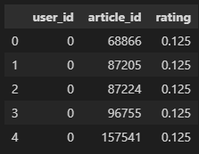
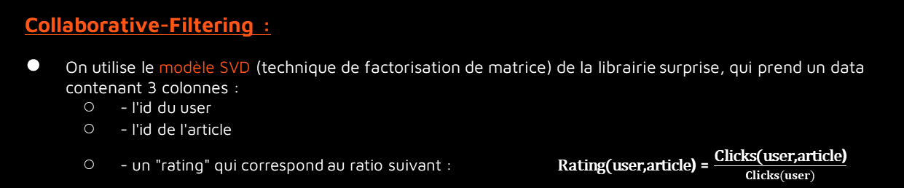
Modélisation
Collaborative-Filtering :
On utilise le modèle SVD (technique de factorisation de matrice) de la librairie surprise, qui prend un data contenant 3 colonnes :
- l'id du user
- l'id de l'article
- un "rating" qui correspond au ratio suivant : Rating(user,article) = $\frac{\text{Clicks}\text{(}\text{user}\text{,}\text{article}\text{)}}{Clicks(user)}$
GridSearchCV :
On va rechercher les meilleurs paramètres du modèle par validation croisée.
On entraîne le modèle avec les meilleurs paramètres et la totalité du jeu de données.

Slide 9
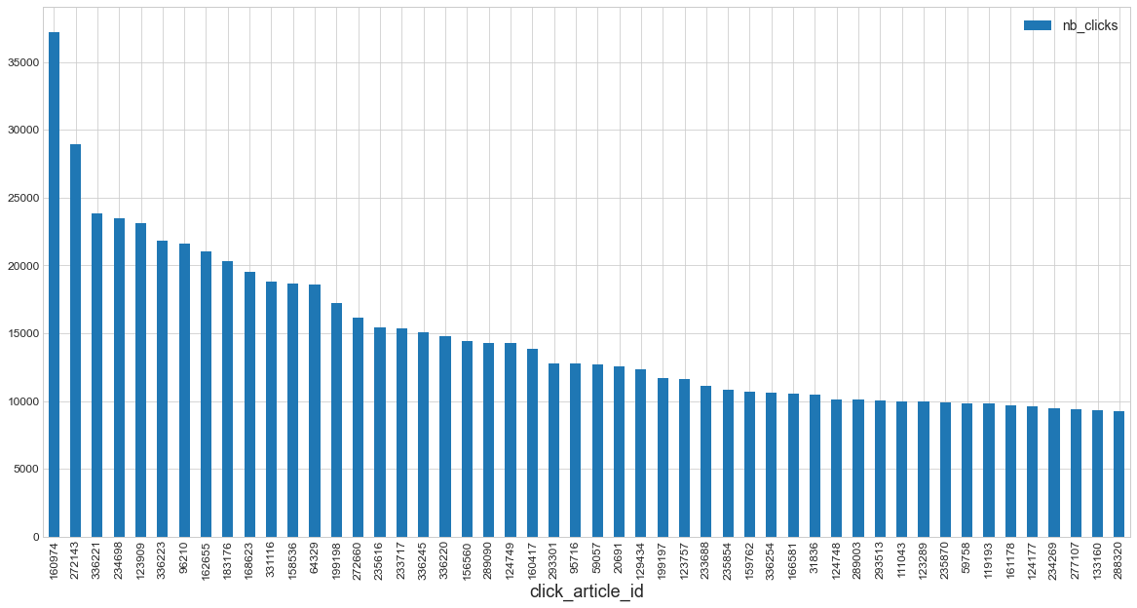
Modélisation
Collaborative-Filtering :
La prédiction du modèle retourne un score à partir d'un id de user et un id d'article. Ce score est compris entre 0 et 1, et est l’équivalent d’une prédiction du rating calculé précédemment.
Pour un user on va donc calculer ce score pour chaque article et retourner les n plus élevés.
On voit que certains articles sont régulièrement recommandés. Il s’agit en fait des articles les plus lus (plusieurs milliers de fois pour certains)

Slide 10
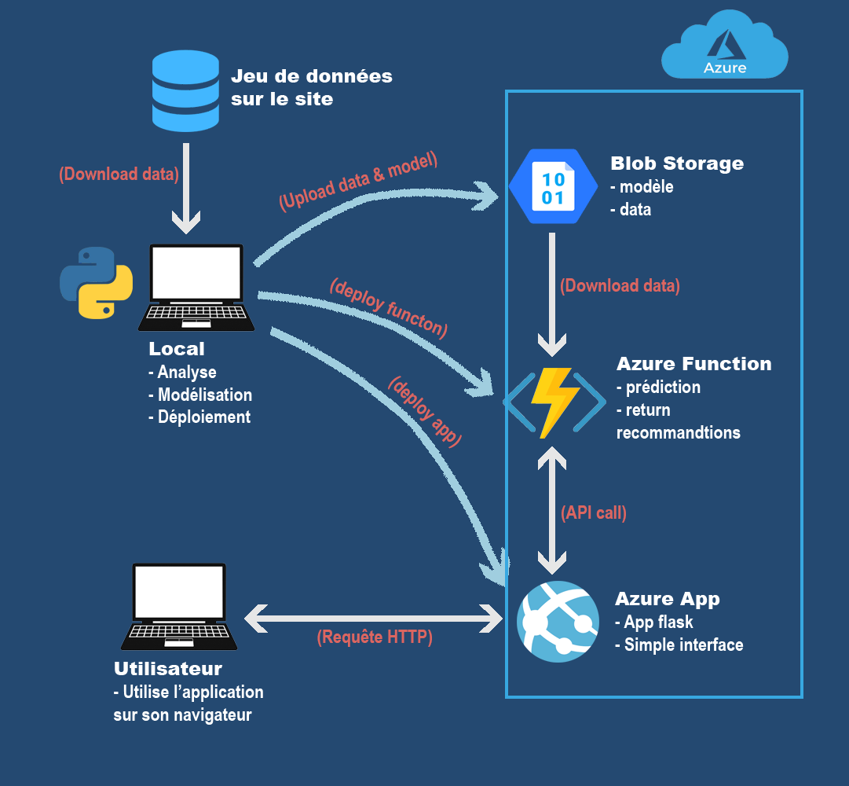
Architecture serverless
Fonctionnalités Azure utilisées :
Blob Storage
Azure Function
Azure App

Slide 11
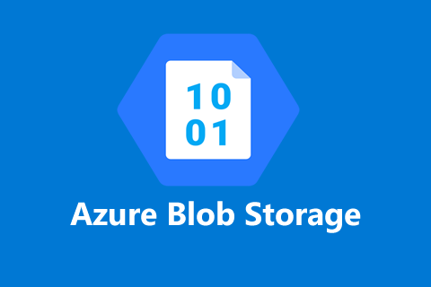

Déploiement
Stockage sur Azure Blob :
On va stocker le modèle entraîné ainsi que les données nécessaires à son fonctionnement. Ces données seront ensuite chargées par notre Azure Function.
L’ACP a permis de réduire la taille de notre jeu de données d’embedding, le stockage étant limité pour l’offre gratuite.
Déploiement sur Azure Function:
Azure Function est la partie serverless. On va déployer notre fonction, qui effectue la recommandation pour un id de user en utilisant les ressources stockées sur Azure Blob Storage.
Cette fonction peut ensuite être utilisée via un appel API.

Slide 12
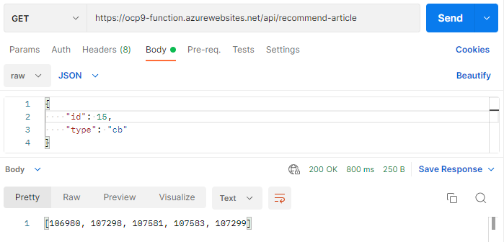
Déploiement
Démo d’Azure Function :
Fonction accessible à l’adresse suivante : https://ocp9-function.azurewebsites.net/api/recommend-article

Slide 13

Déploiement
Déploiement sur Azure App :
On va ici déployer l’application flask sur Azure App, qui est la partie UI, fournissant une interface utilisateur pour la recommandation d’articles.
L’application ne possède aucune logique métier, elle se charge simplement d’effectuer l’appel à Azure Function via une requête API, en utilisant les données saisis par l’utilisateur, puis en retournant et en affichant le résultat.

Slide 14
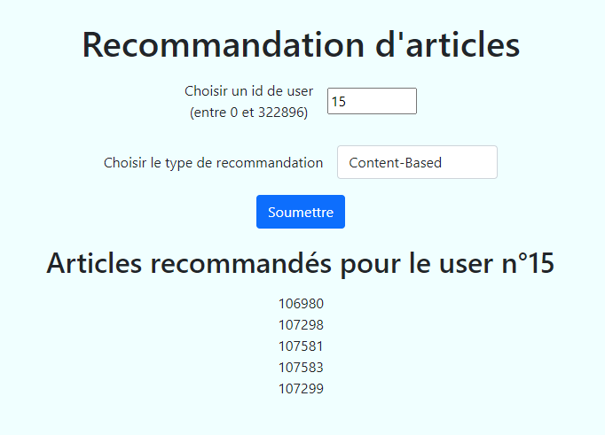
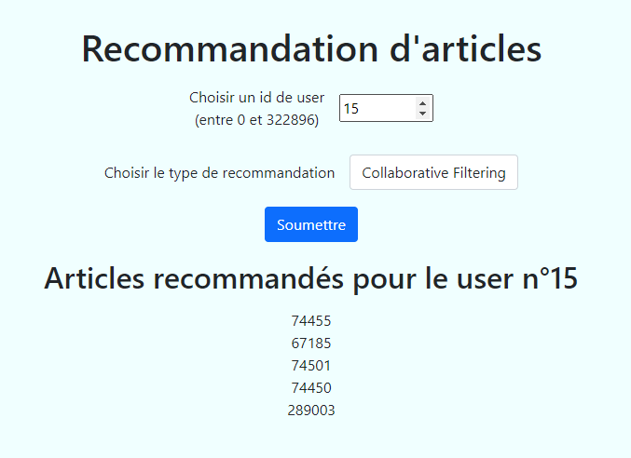
Déploiement
Démo d’Azure App :
Application web accessible à l’adresse suivante : https://ocp9-recommandation.azurewebsites.net/

Slide 15
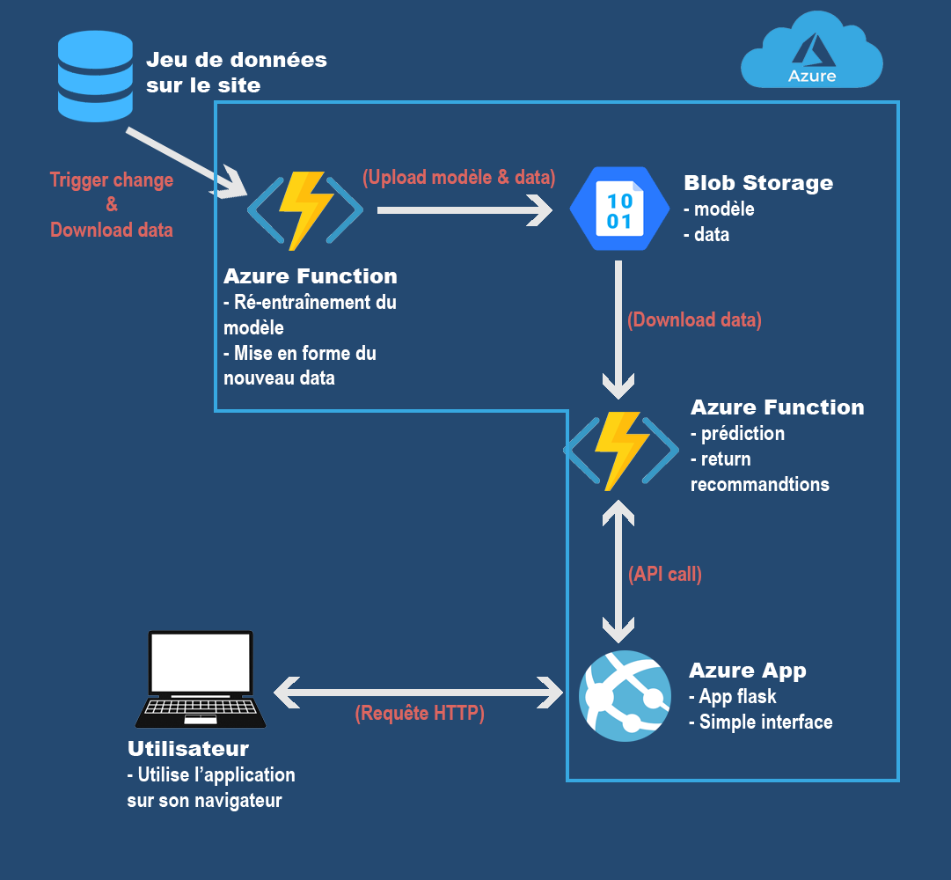
Architecture cible
Architecture cible permettant de prendre en compte la création de nouveaux utilisateurs et de nouveaux articles.

Slide 16
CV - Conclusion
L’application a été conçue comme un premier MVP, elle fonctionne et est une bonne base pour venir y greffer des améliorations :
Créer un modèle hybride qui utilise à la fois le Content-Based et le Collaborative Filtering
Mettre en place l’architecture cible, avec une fonction qui détecte un changement dans les données, ré-rentraîne un modèle et stock le tout sur Azure Blob.
Améliorer l’interface de l’application, et sécuriser les échanges.

